Slide 1


I N F O R M E
S Q U A D R A
Usuario
Example User

Slide 2
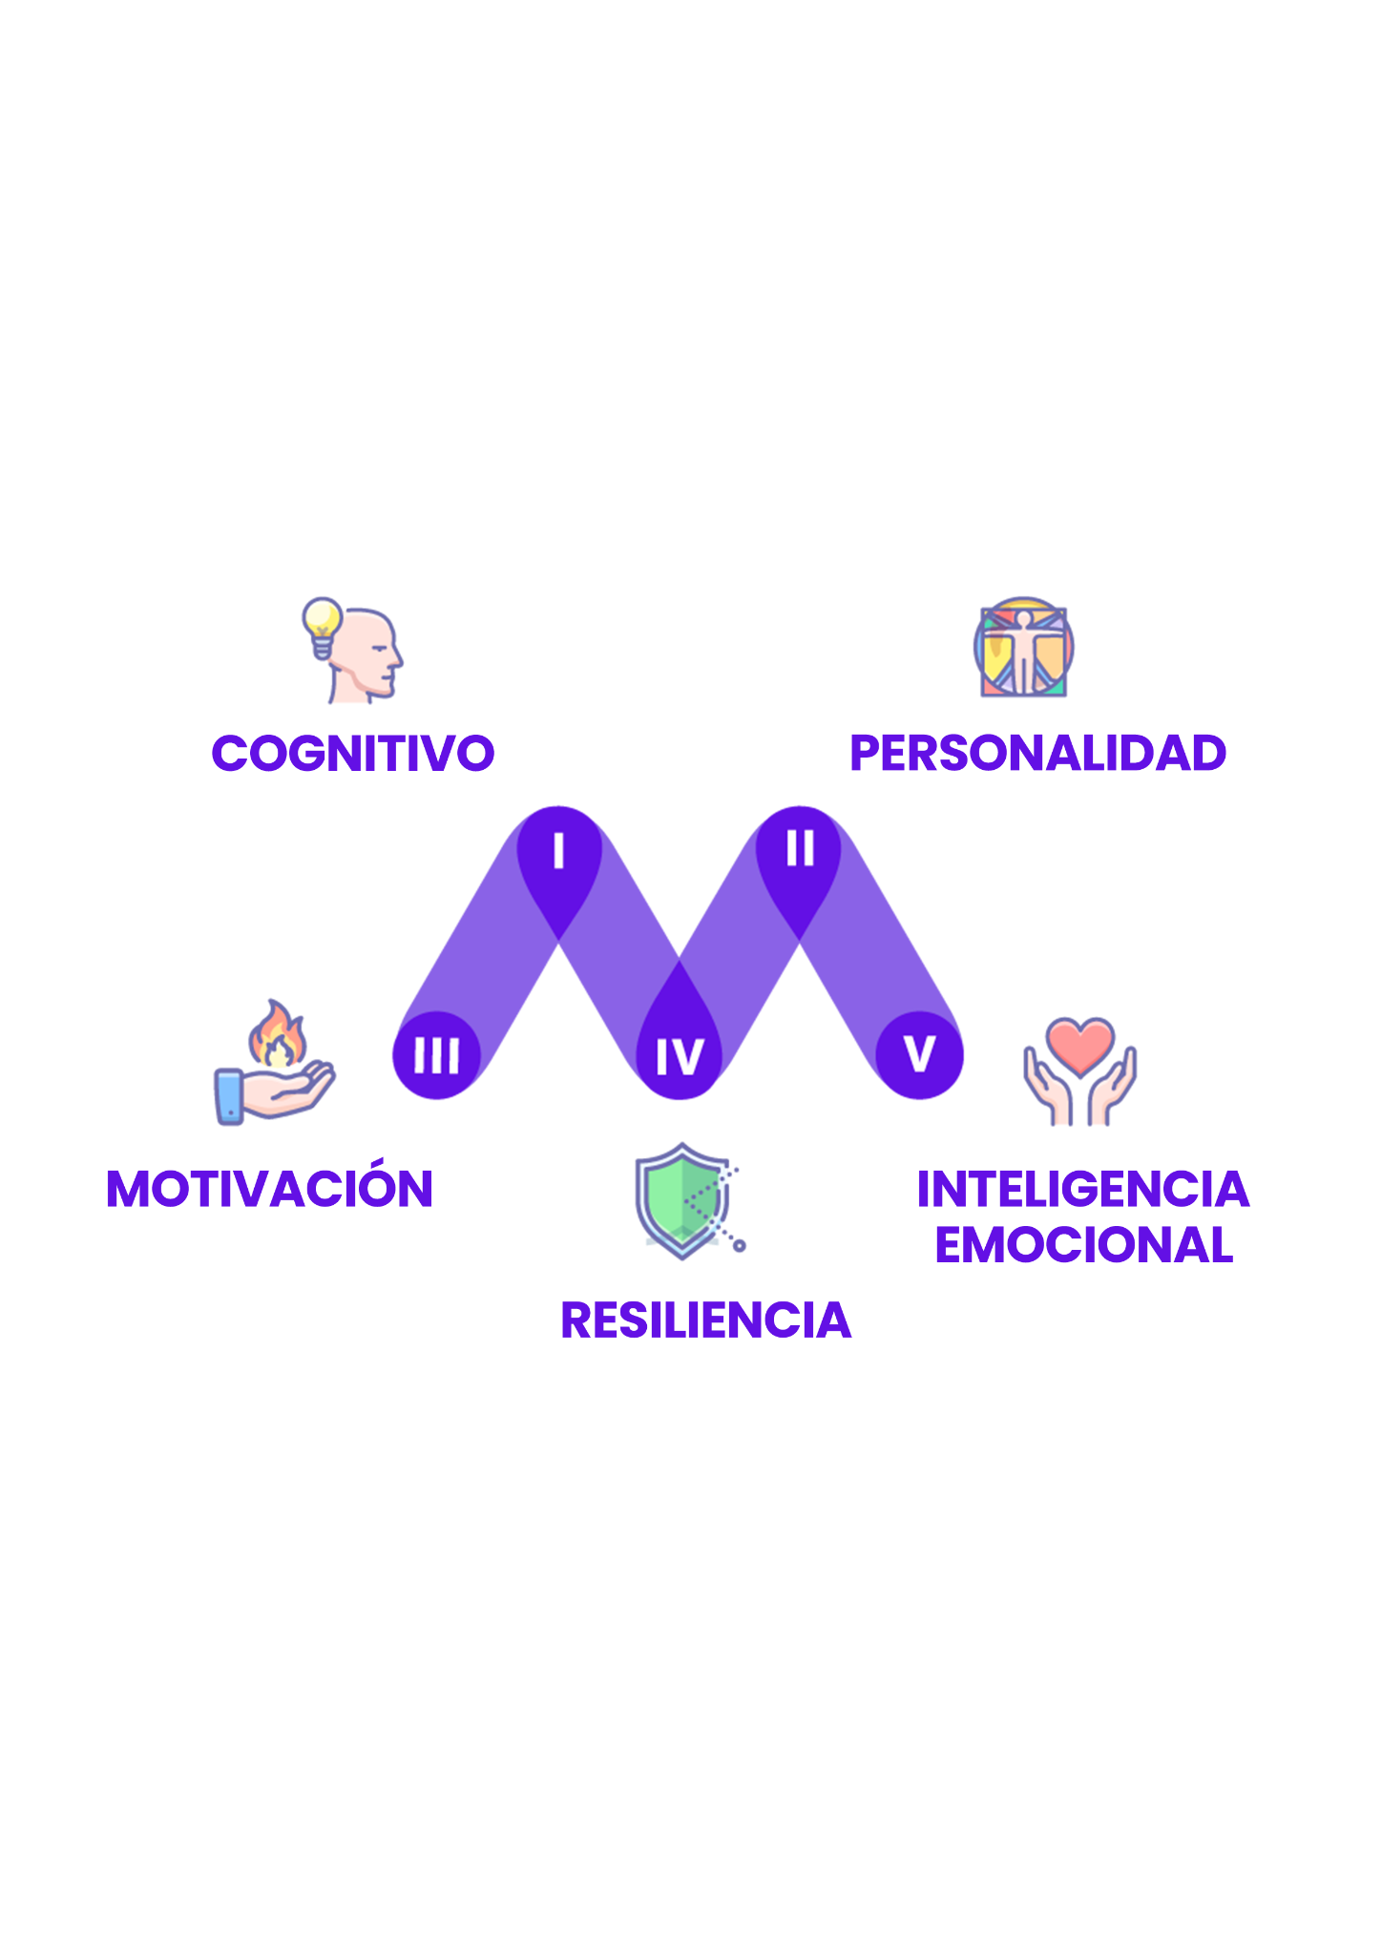
I N T R O D U C C I Ó N
El informe de squadra fue diseñado para aumentar la comprensión de los talentos de un individuo. El informe proporciona información sobre cinco dimensiones representadas en el gráfico, comprender las fortalezas y debilidades en cada una de estas áreas, conducirá al desarrollo personal y a un mayor nivel de satisfacción.
En este informe refleja los resultados de hasta 60 competencias claves agrupadas en 8 categorías:
Resiliencia
Colaboración
Comunicación
Creatividad
Pensamiento crítico
Liderazgo
Planificación y estructura
Relación contigo mismo y con los demás

Slide 3
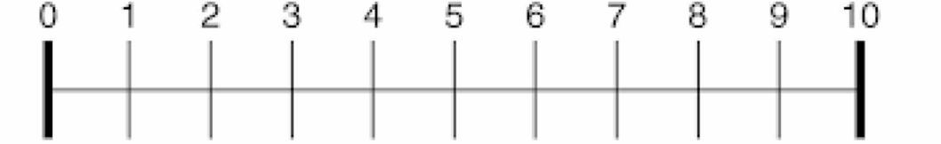
R E S I L I E N C I A
Demuestras habilidad de reponerte a los reveses.
Te esfuerzas por recuperar el optimismo ante las adversidades.
Evalúas muchos aspectos de la situación para crear una solución positiva.
Reconoces las críticas como una oportunidad para mejorar.
Aceptas los contratiempos y buscas maneras de mejorar.
Utilizas el feedback para seguir adelante.
Te enfrentas a los golpes inevitables de la vida.
Desarrollo de la Competencia:
Moderadamente Desarrollado
Valoración de la competencia
del 1 al 10:
6.1

Slide 4
C O L A B O R A C I Ó N
Sabes que el grupo es más que la suma de individualidades.
Intervienes aportando ideas y conocimientos con el objetivo de lograr una meta común.
Cooperas con los demás para alcanzar los objetivos
Respetas a los miembros del equipo y sus perspectivas personales.
Compartes la responsabilidad con los miembros del equipo de lo éxitos y los fracasos.
Apoyas las decisiones del equipo.
Mantienes a los miembros del equipo informados sobre los proyectos.
Ayudas en todo lo que puede ser una mejora grupal.
Desarrollo de la Competencia:
Desarrollado
Valoración de la competencia
del 1 al 10:
8.0

Slide 5
C O M U N I C A C I Ó N
Difundes mensajes veraces de forma clara.
Informas de los impactos positivos y negativos de la empresa de forma oportuna, a través de recursos como las Memorias de sostenibilidad.
Respetas la intimidad de las personas y pones especial cuidado en la protección de la infancia y la difusión de una cultura de paz.
Presentas de forma accesible, organizada y clara a todas las personas, dependiendo de sus capacidades e intereses.
Eres Coherente con los valores de la organización y alineado a su propósito.
Muestras empatía y simpatía.
Eres bidireccional: escucha a sus grupos de interés y crea herramientas para favorecer el diálogo con cada uno de ellos.
Desarrollo de la Competencia:
Moderadamente Desarrollado
Valoración de la competencia
del 1 al 10:
6.9

Slide 6
C R E A T I V I D A D
Expresas perspectivas no tradicionales y/o enfoques novedosos.
Sintetizas información, ideas, modelos para crear nuevos conocimientos
Alientas y promueves la creatividad y la innovación
Aplicas teorías y métodos poco ortodoxos.
Combinas conocimiento, curiosidad, imaginación para lograr los resultados deseados.
Desarrollas y evalúas nuevas teorías para explicar o resolver problemas
Desafías teorías y métodos establecidos.
Desarrollo de la Competencia:
Desarrollado
Valoración de la competencia
del 1 al 10:
7.4

Slide 7
P E N S A M I E N T O C R Í T I C O
Demuestras una habilidad para identificar patrones o temas invisibles para otros.
Reúnes conceptos abstractos para formalizar nuevas ideas.
Evalúas muchos patrones para formular conexiones
Reconoces perspectivas únicas o inusuales
Visualizas situaciones hipotéticas para formular nuevos conceptos.
Utilizas patrones para desarrollar nuevas vías de procesar la información
Observas y analizas la información para crear nuevos métodos, técnicas o procedimientos.
Buscas nuevas posibilidades diseccionando la situación y examinando las partes.
Desarrollo de la Competencia:
Moderadamente Desarrollado
Valoración de la competencia
del 1 al 10:
6.7

Slide 8
L I D E R A Z G O
Inspiras a otros con visiones convincentes.
Tomas riesgos por el propósito, la visión o la misión.
Creas confianza y demuestras integridad con una coherencia notable entre palabras y acciones.
Demuestras el optimismo y las expectativas positivas de los demás.
Delegas los niveles apropiados de responsabilidad y autoridad.
Involucras a las personas en las decisiones que las afectan.
Solucionas los problemas de rendimiento de manera rápida, justa y consistente.
Adaptas métodos y enfoques para crear un entorno que permita que los demás tengan éxito.
Tomas las decisiones que son mejores para la organización e intentas mitigar las consecuencias negativas para las personas.
Demuestras lealtad a los constituyentes.
Desarrollo de la Competencia:
Moderadamente Desarrollado
Valoración de la competencia
del 1 al 10:
5.6

Slide 9
P L A N I F I C A C I Ó N Y E S T R U C T U R A
Gestionas las dificultades y retrasos para cumplir las tareas en el tiempo esperado.
Gestionas eficazmente el tiempo y las prioridades para cumplir con los plazos.
Presentas las tareas completas antes o en el plazo establecido.
Demuestras la capacidad de mantener los plazos en medio de la crisis.
Te esfuerzas por mejorar la priorización.
Equilibras los plazos y los resultados esperados.
Tomas la iniciativa y priorizas las tareas para cumplir con los plazos.
Aceptas la responsabilidad de los plazos y los resultados.
Creas un ambiente propicio para la efectividad.
Reduces el tiempo invertido en lo que no es prioritario.
Eres meticuloso en horarios y agenda.
Desarrollo de la Competencia:
Moderadamente Desarrollado
Valoración de la competencia
del 1 al 10:
6.8

Slide 10
R E L A C I Ó N C O N T I G O M I S M O Y C O N L OS D E M Á S
Demuestras habilidad de reponerte a los reveses.
Te esfuerzas por recuperar el optimismo ante las adversidades.
Evalúas muchos aspectos de la situación para crear una solución positiva.
Reconoces las críticas como una oportunidad para mejorar.
Aceptas los contratiempos y buscas maneras de mejorar.
Utilizas el feedback para seguir adelante.
Te enfrentas a los golpes inevitables de la vida.
Desarrollo de la Competencia:
Moderadamente Desarrollado
Valoración de la competencia
del 1 al 10:
6.7

Slide 11
R E S U M E N D E C O M P E T E N C I A S
Las tres competencias más desarrolladas son:
Colaboración
Creatividad
Comunicación
Las tres competencias menos desarrolladas son:
Liderazgo
Resiliencia
Relación contigo mismo y con los demás

Slide 12


¡ G R A C I A S !

